Slide 1
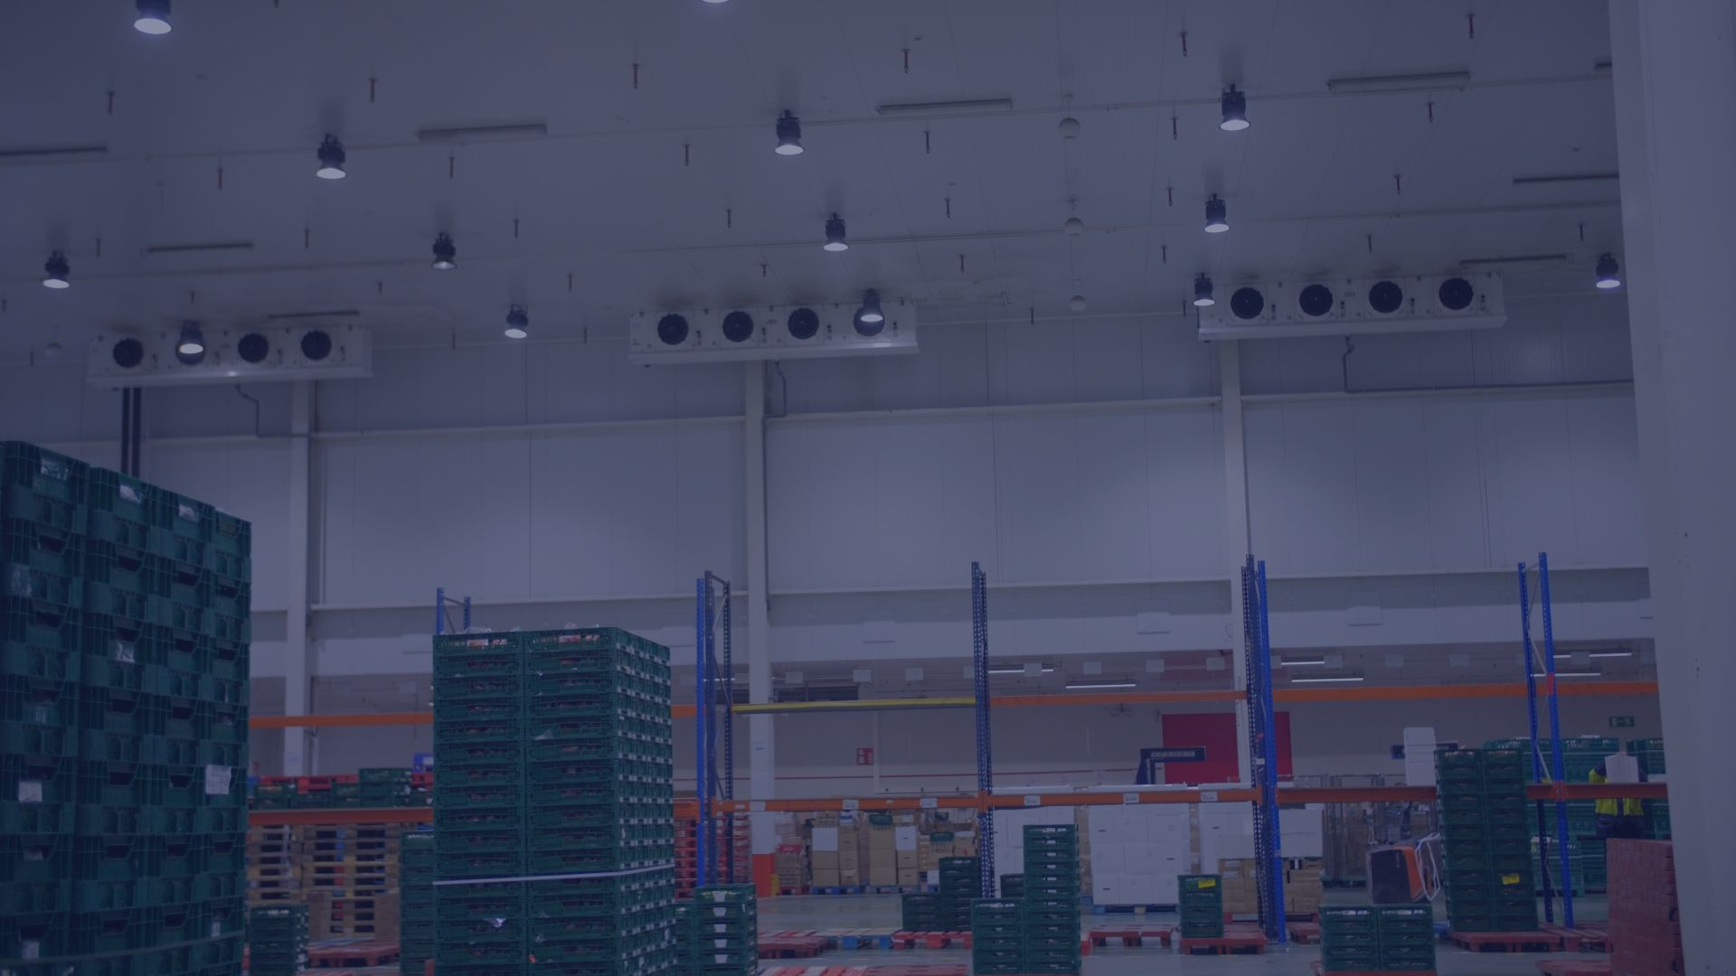
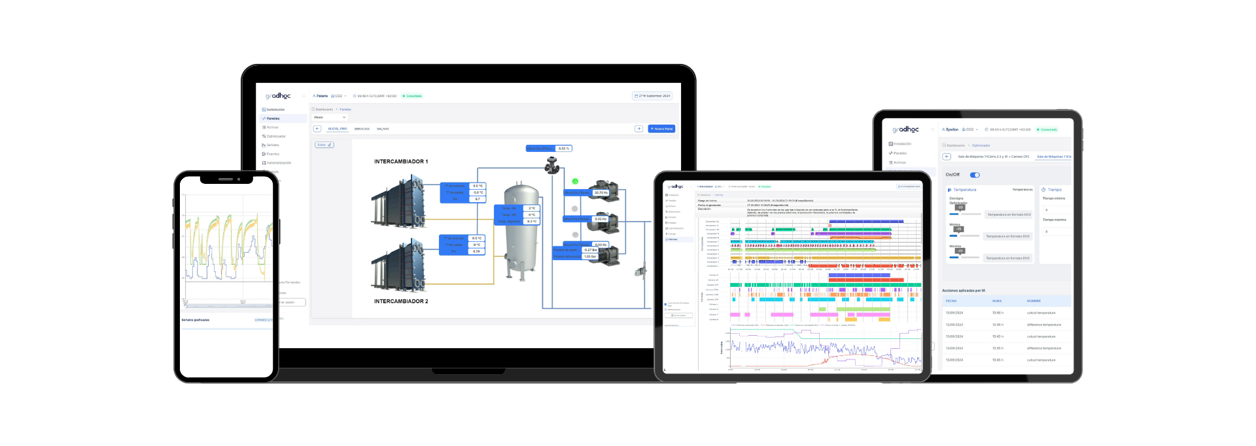


G
SMART REFRIGERATION
COOLER FUTURE
IA dans les systèmes du froid : de la maintenance à l’opération avancée

Slide 2
L’usage de l’IA et de l’apprentissage automatique
Concepts

Slide 3

Un regard sur l’intelligence artificielle

Slide 4


Un regard sur l’intelligence artificielle
À but
Mathématique
À but
Linguistique
Matériel Mathématique
Matériel
Linguistique
Installation CO2 transcritique

Slide 5
Un regard sur l’intelligence artificielle
À but
Mathématique
À but
Linguistique
Matériel Mathématique
Materiel
Linguistique

Slide 6


IA pour les systèmes de froid
Installation CO2 transcritique
Actifs

Slide 7
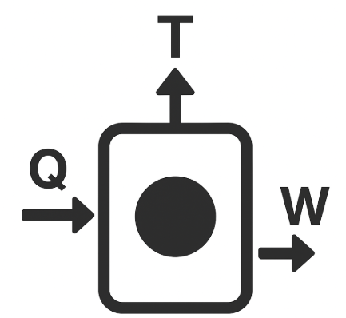
IA pour les systèmes de froid
Modèle Thermodynamique
Installation CO2 transcritique
Actifs

Slide 8







IA pour les systèmes de froid
Meteo
Modèle Thermodynamique
Installation CO2 transcritique
Actifs

Slide 9
IA pour les systèmes de froid
IA à but mathématique
Meteo
Modèle Thermodynamique
Installation CO2 transcritique
Actifs

Slide 10
IA pour les systèmes de froid
IA à but mathématique
Exécution du
modèle statistique
4
Résultats des équations du système
3
5
Réglage continu des paramètres variables
Météo
6
Exécution du modèle physico-mathématique
2
Planification
quotidienne
Modèle Thermodynamique
1
Contrôle
en temps réel
Surveillance
7
Installation CO2 transcritique
Actifs

Slide 11
Un regard sur l’intelligence artificielle
À but
Mathematique
À but
Linguistique
Materiel Mathematique
Materiel
Linguistique
Installation CO2 transcritique

Slide 12
IA pour les systèmes de froid
IA à but linguistique
L’utilisateur technique ou de gestion
La technologie
du froid
Langage Naturel
Installation CO2 transcritique

Slide 13
L’usage de l’IA et de l’apprentissage automatique
Architecture technologique

Slide 14

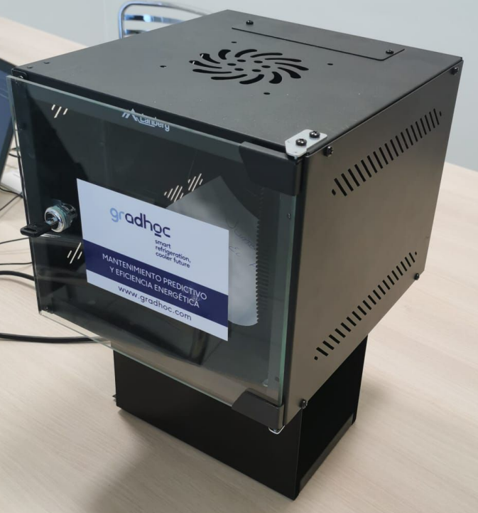
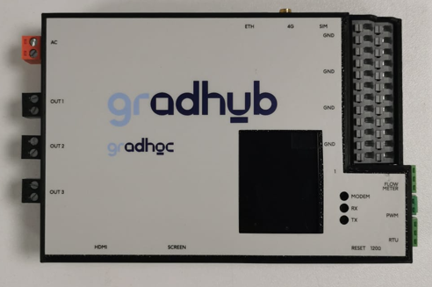
L’architecture de notre jumeau numérique
Plateforme web qui détecte, décide et contrôle de façon autonome les systèmes de refroidissement.
Cloud
Niveau du centre
Niveau de gestion
gradBox / gradHub
SW DU CLIENT
ERP, MES, etc
SOURCES
EXTERNES
(Energie, Meteo, etc)
Systèmes
de froid
Réseau électrique
Autres actifs et systèmes
Consommation
Production

Slide 15
L’usage de l’IA et de l’apprentissage automatique
Quelques applications

Slide 16

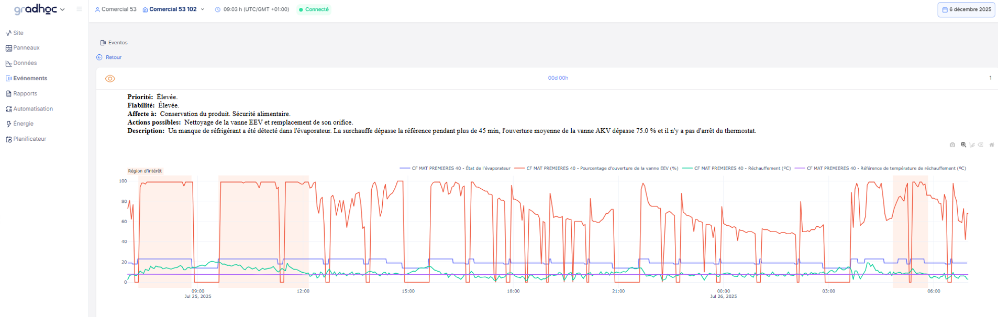
L’IA pour la maintenance prédictive (1/3)
Détection de la panne avant qu’elle ne se produise
Les alarmes prédictives détectent des motifs ou des anomalies.
Génération des connaissances pour leur résolution.

Slide 17
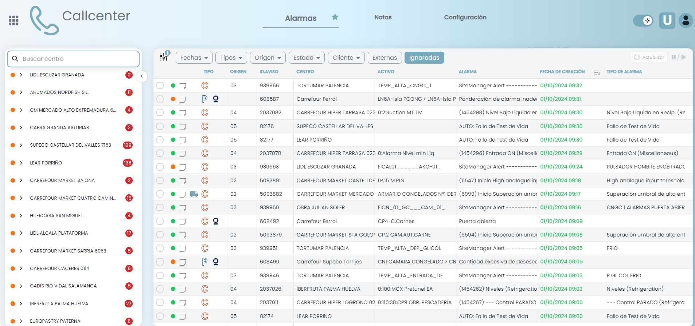
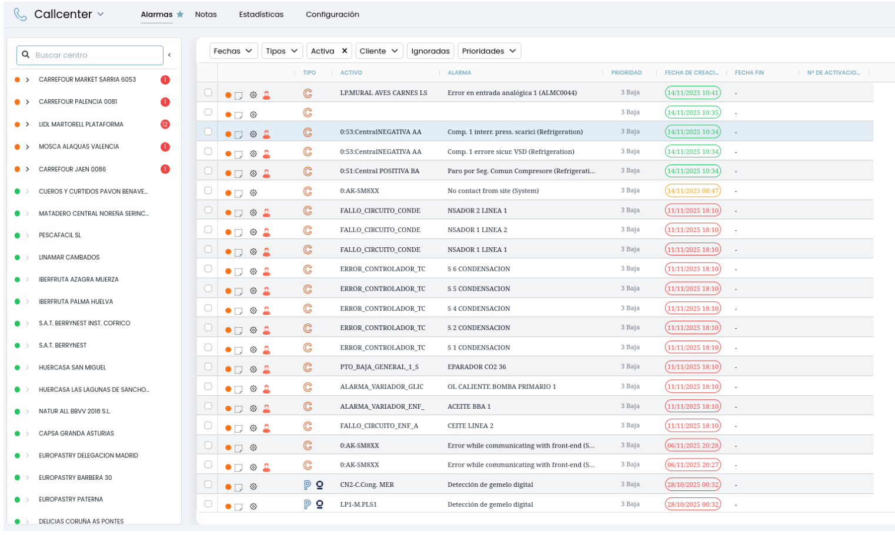
L’IA pour la maintenance prédictive (2/3)
Détection de la panne avant qu’elle ne se produise
Concentration des alarmes de toutes les installations.
Gestion des messages via WhatsApp ou courrier électronique.
Fourniture d’informations précises aux gestionnaires, leur permettant de prioriser les interventions, de réduire les temps de réponse et d’optimiser les ressources.
Catégorisation et évolutivité.
Statistiques et rapports.
Centro 1
Centro 2
Centro 3
Centro 4
Centro 5
Centro 6
Centro 7
Centro 8
Centro 9
Centro 10
Centro 11
Centro 12
Centro 13
Centro 14
Centro 15
Centro 16
Centro 17
Centro 18
Centro 19
Centro 20
Centro 21
Centro 22
Centro 23

Slide 18
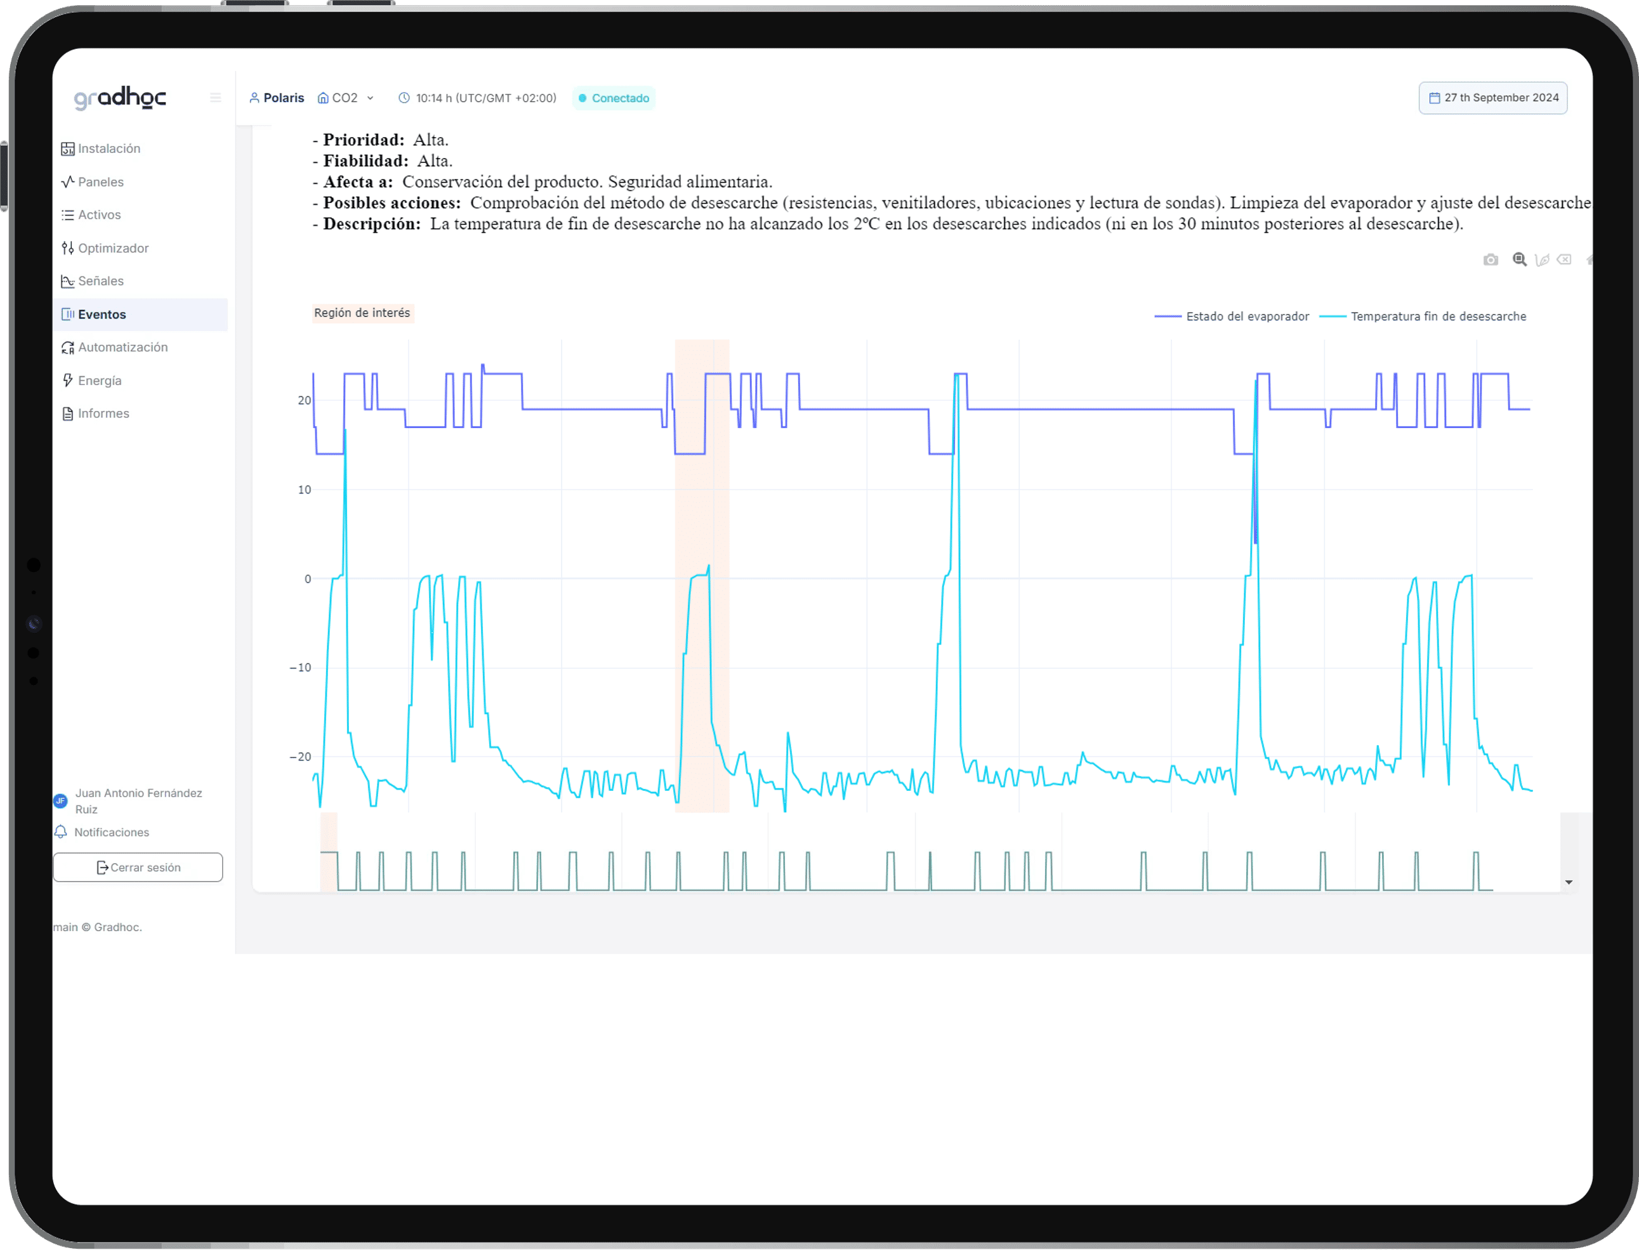
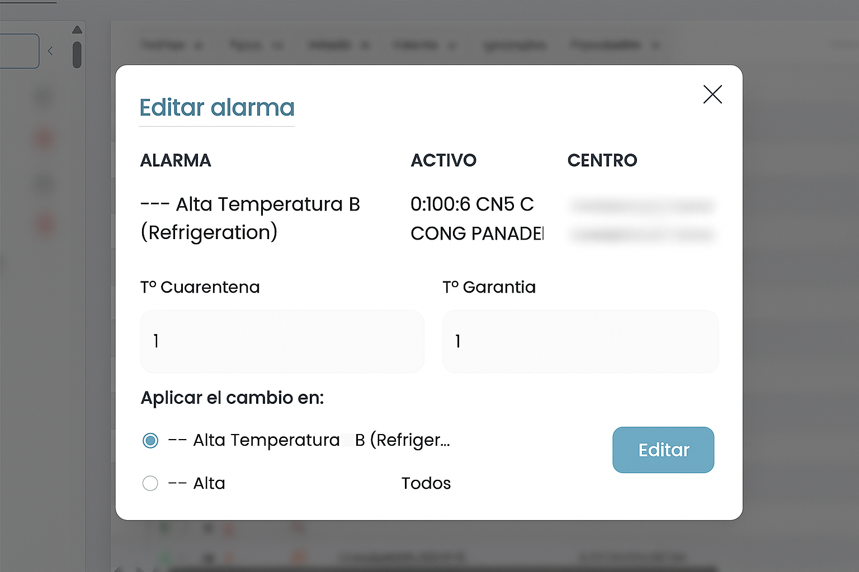
L’IA pour la maintenance prédictive (3/3)
Détection de la panne avant qu’elle ne se produise
Criblage et classification intelligents

Slide 19
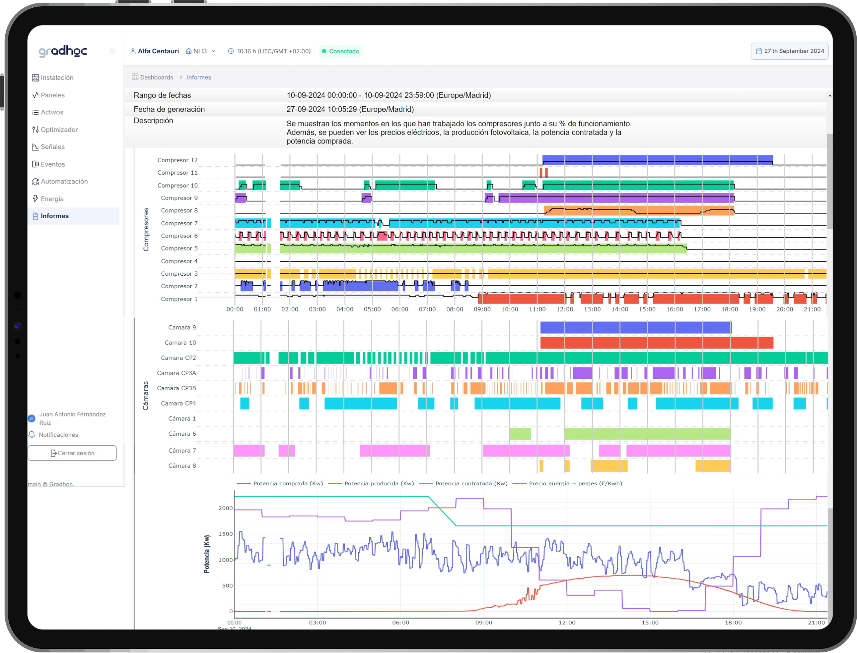
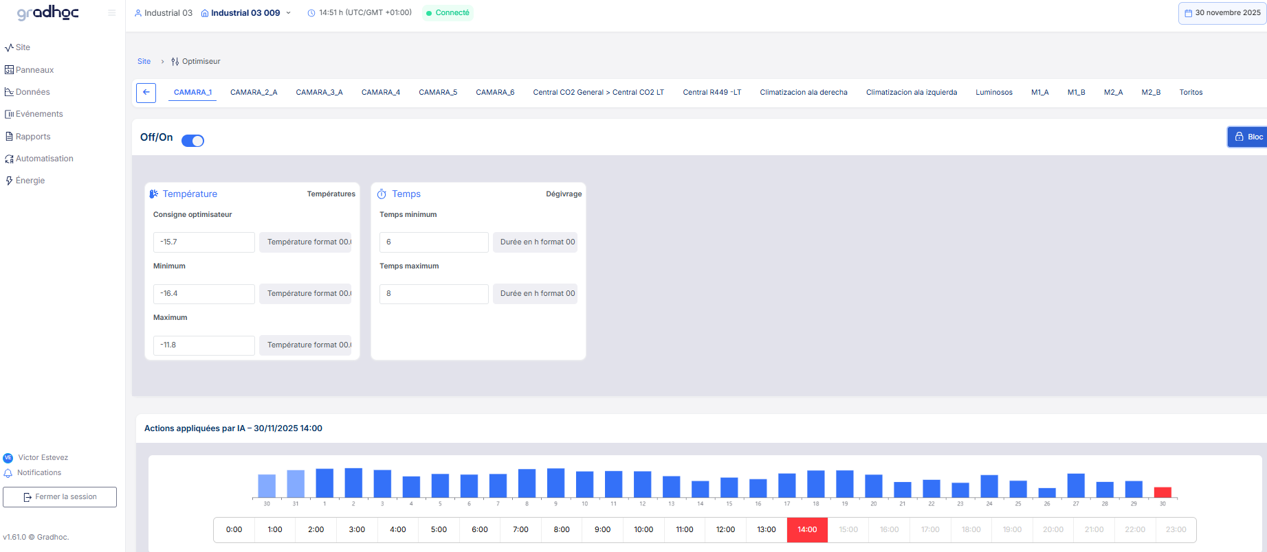
L’IA pour l’optimisation énergétique
Services

Slide 20
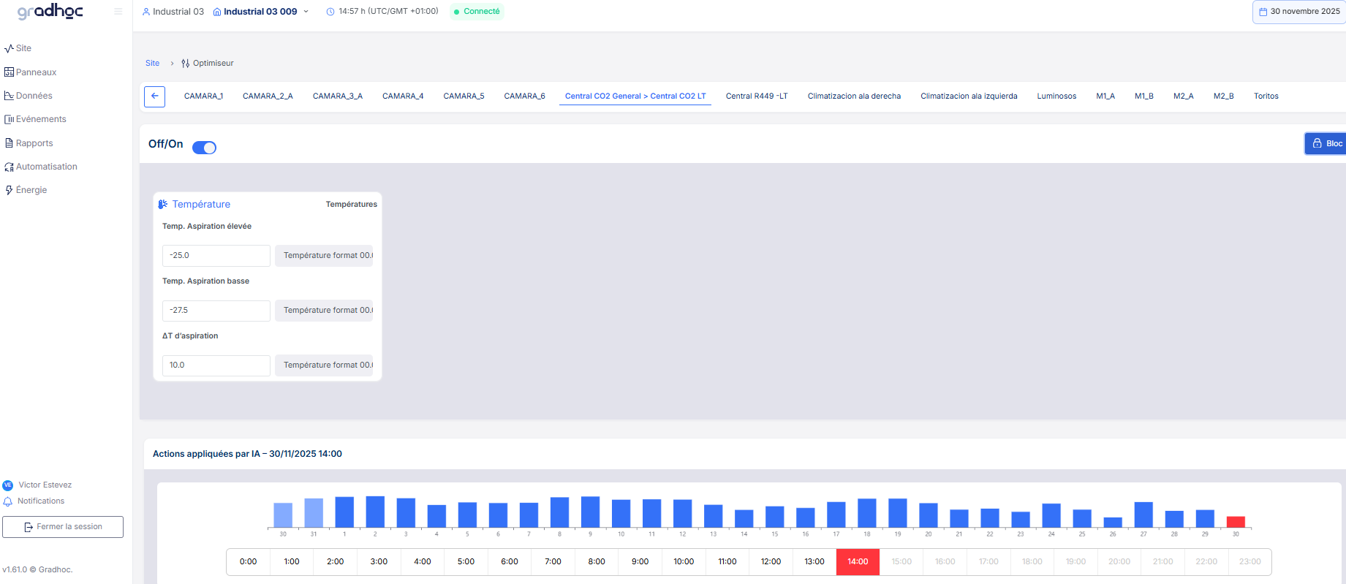
L’IA pour l’optimisation énergétique
Central

Slide 21
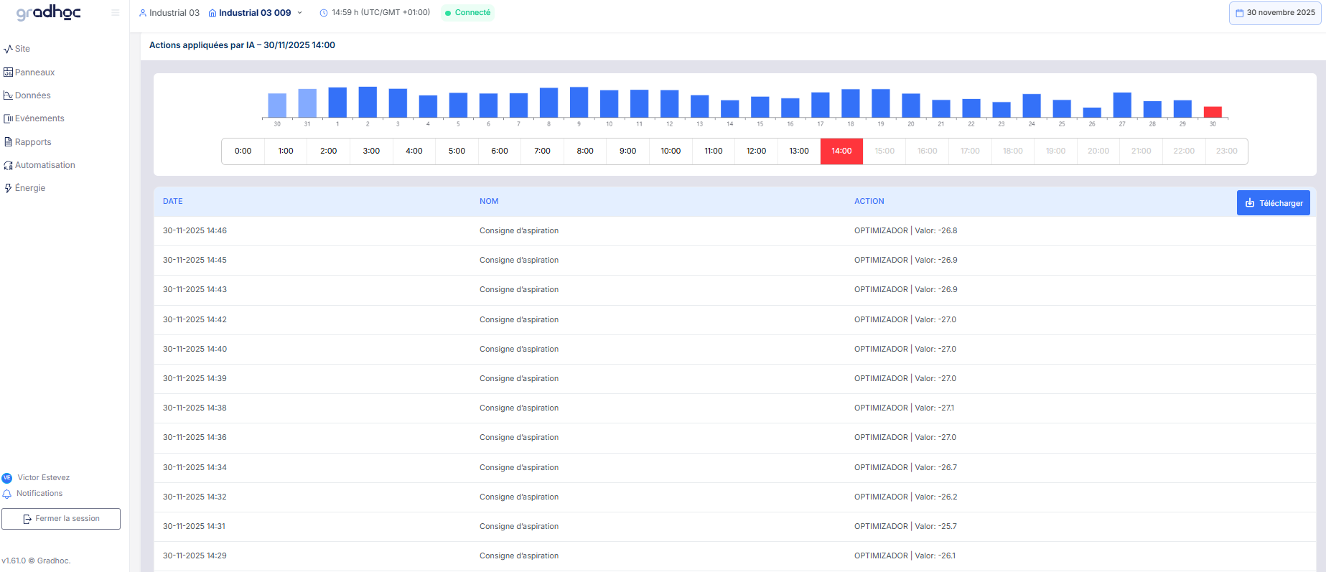
L’IA pour l’optimisation énergétique
Log de actions

Slide 22
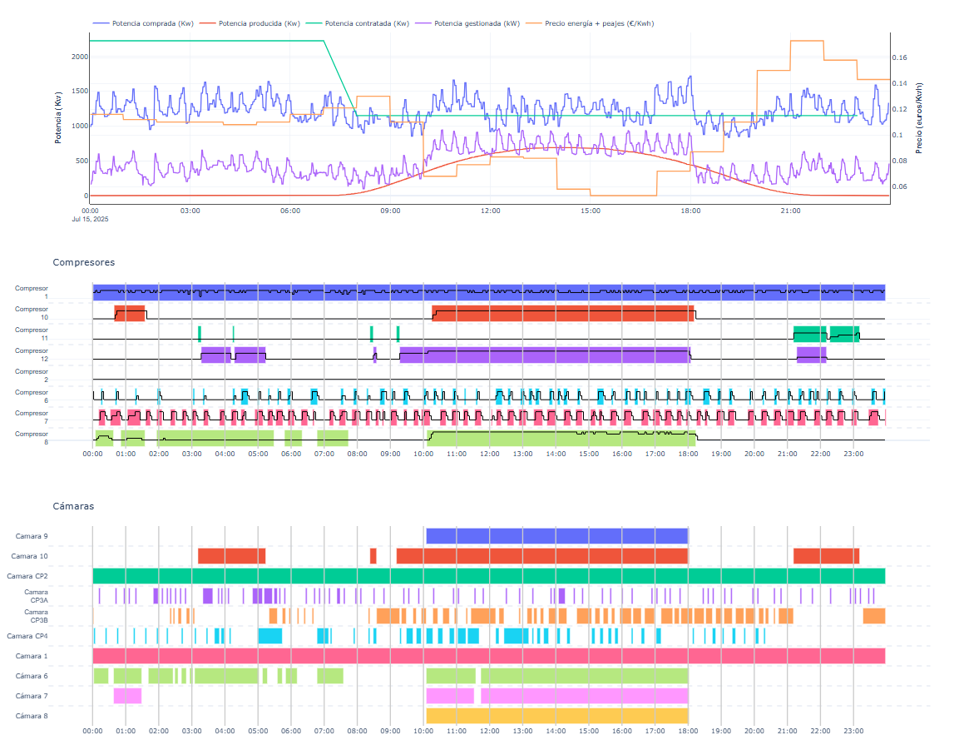
L’IA pour l’optimisation énergétique
Orchestration
Gestion adaptative du fonctionnement des équipements en fonction du prix le plus bas de l’énergie, de la production photovoltaïque, de la puissance souscrite et achetée.
Chronologie du fonctionnement des compresseurs.
Chronologie de la demande de services frigorifiques.
Centro 1
Centro 2
Centro 3
Centro 4
Centro 5
Centro 6
Centro 7
Centro 8
Centro 9
Centro 10
Centro 11
Centro 12
Centro 13
Centro 14
Centro 15
Centro 16
Centro 17
c
Centro 18
Centro 19
Centro 20
Centro 21

Slide 23
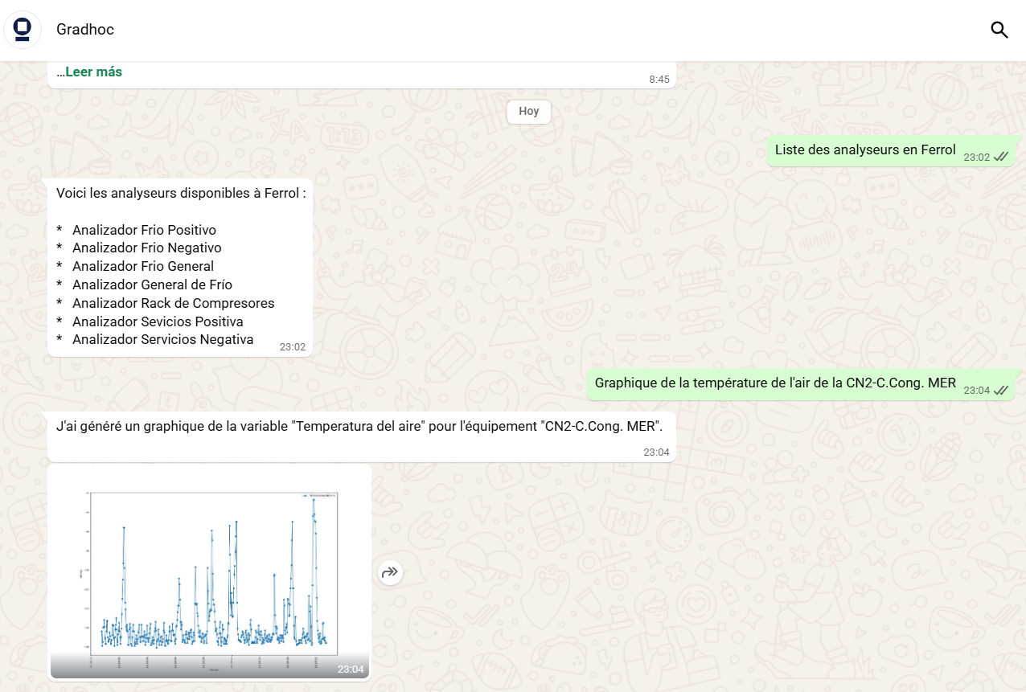
L’IA pour rendre plus fácil la gestion
Chatbot (1/2)
Centro 1
Langage naturel intégré dans Whatsapp pour l’interaction avec la plateforme
Centro 2
Centro 3
Centro 4
Centro 5
Centro 6
Centro 7
Centro 8
Centro 9
Centro 10
Centro 11
Centro 12
Centro 13
Centro 14
Centro 15
Centro 16
Centro 17
c
Centro 18
Centro 19
Centro 20
Centro 21

Slide 24
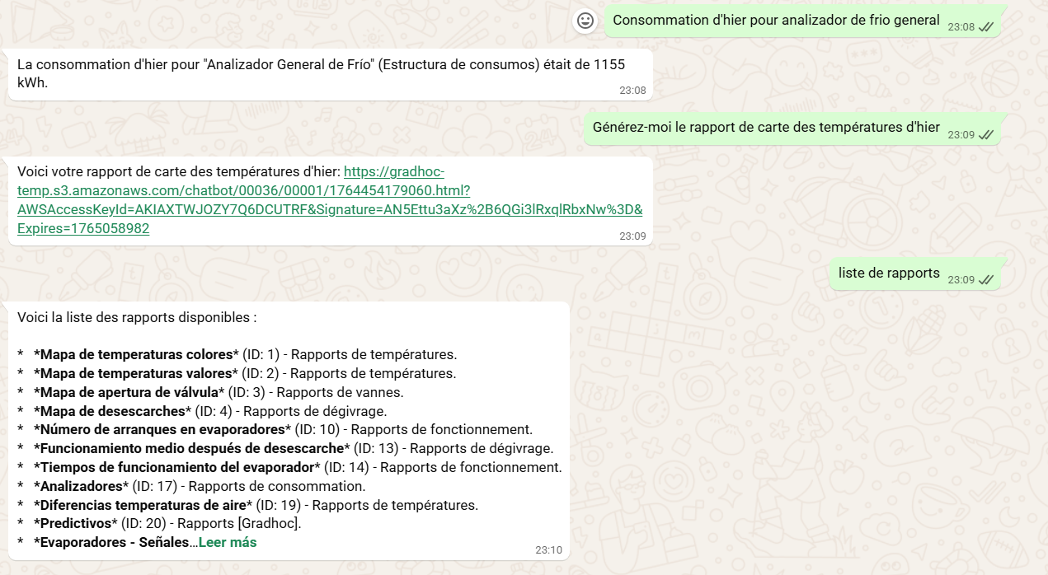
L’IA pour rendre plus fácil la gestion
Chatbot (2/2)
Langage naturel intégré dans Whatsapp pour l’interaction avec la plateforme

Slide 25
L’usage de l’IA et de l’apprentissage automatique
Quelques résultats et bénéfices

Slide 26

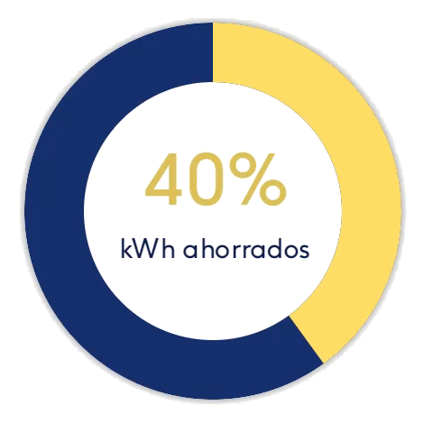
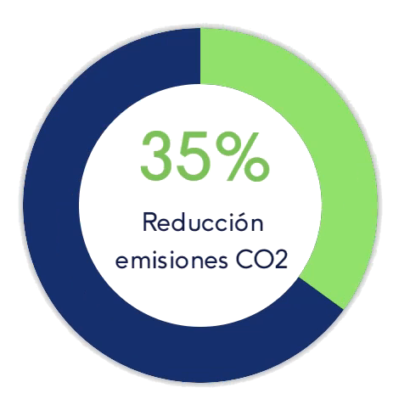
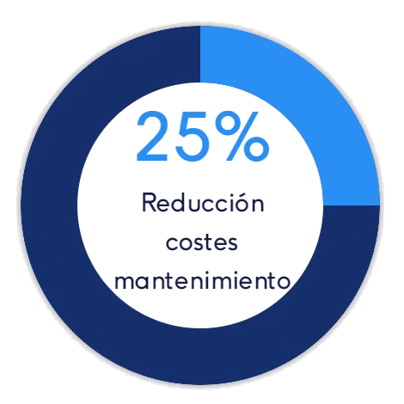


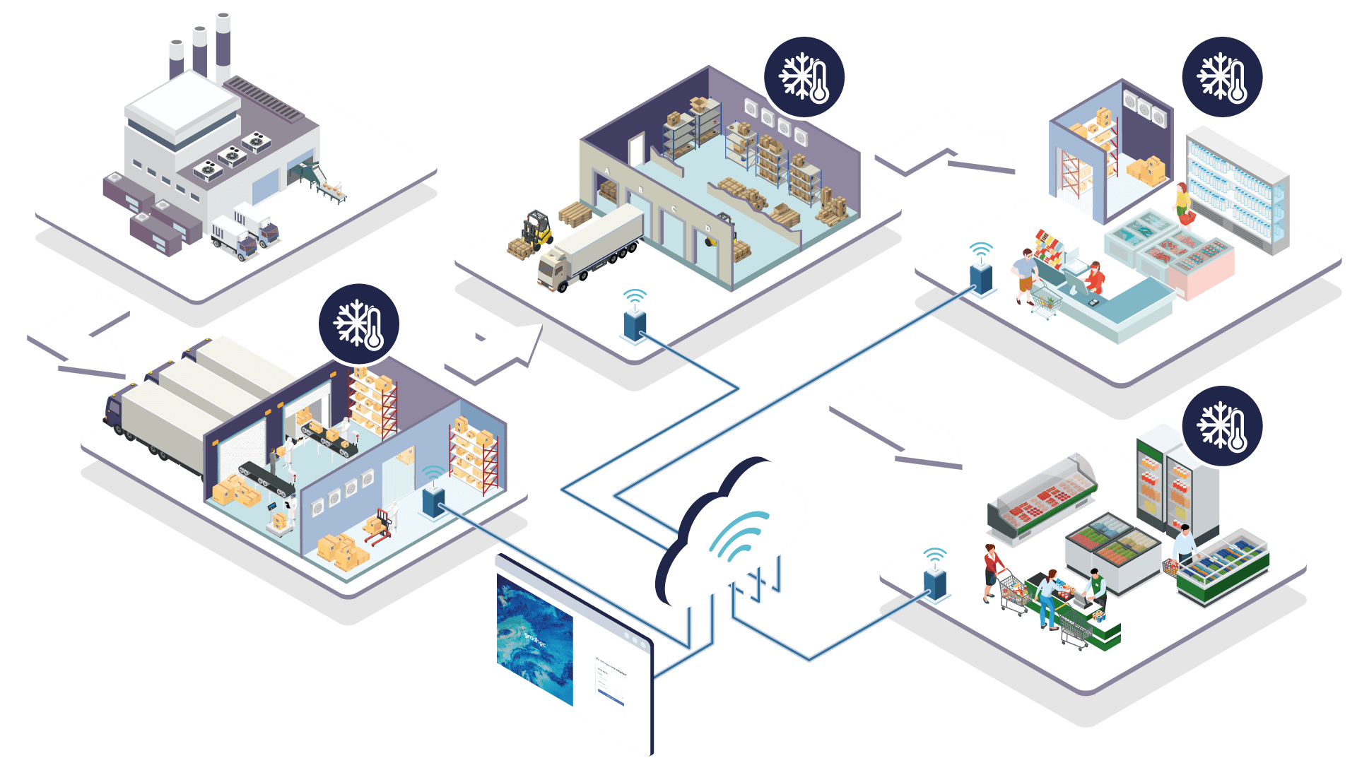




Avantages mesurables dans l'industrie et les supermarchés
Entre
kWh économisés
Justification et Generation
CEE et Certfificats Blancs
35%
25%
10~40%
Réduction des émissions de CO2
Réduction des coûts de maintenance

Slide 27


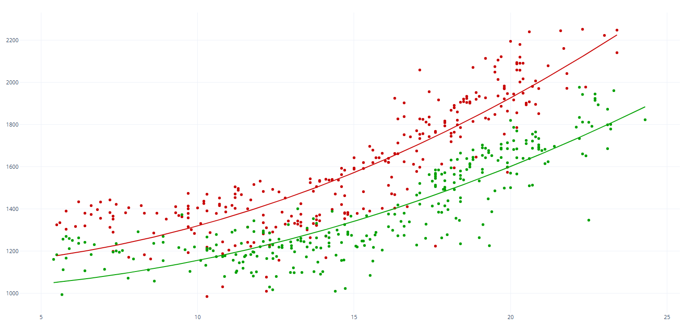
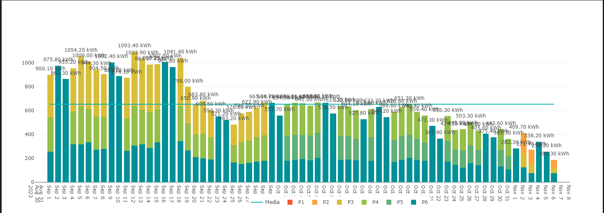
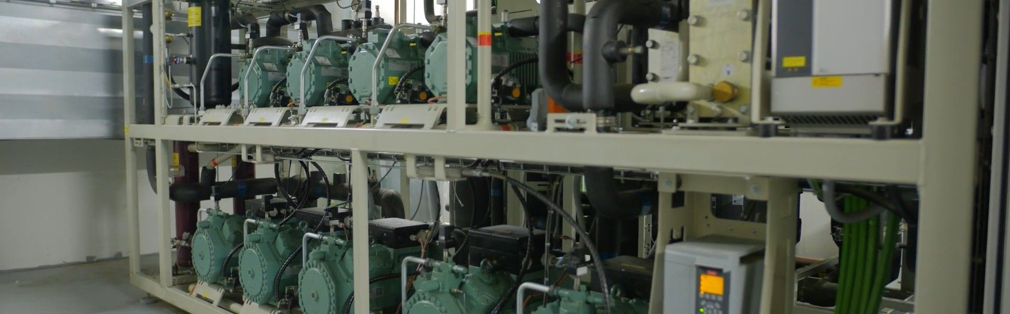
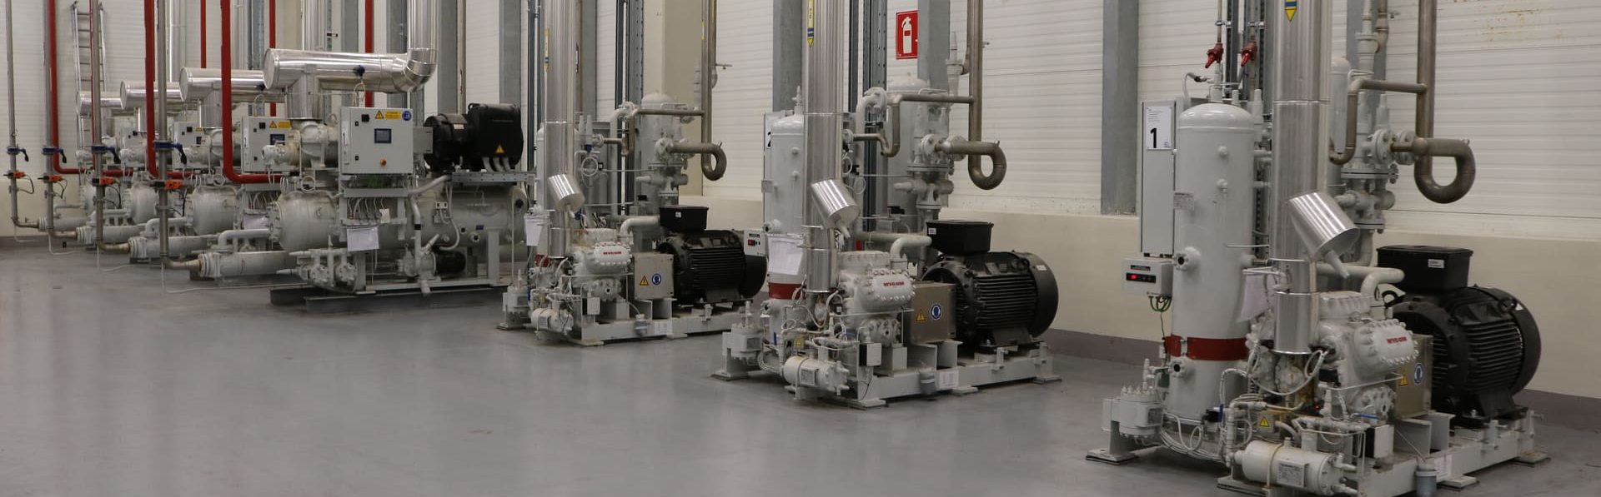
L’IA transformé en rentabilité réelle
Économies jusqu'à 38 %
Économies de 13% à 41 %
Installation CO2 transcritique
Installation de NH3

Slide 28
Bénéfices
pour les entreprises technologiques du secteur du froid
Bénéfices pour les clients finaux
Bénéfices
opérationnels
Bénéfices pour
le modèle d’affaires
Répondre à des exigences réglementaires de plus en plus strictes
Plus de disponibilité des processus en raison de pannes dans les systèmes de froid
Consommation énergétique minimale
Réduire les pertes de marchandises
Réduction de l’empreinte de carbone
Maintenance et opération proactive basée sur les données
Haut niveau d’automatisation de
l’activité de ses équipes de travail
Amplification significative de la capacité des professionnels
Systématisation de l’ingénierie basée sur les données
Amélioration de la marge opérationnelle
Opportunité de se démarquer par leur proposition de valeur et leurs connaissances
Satisfaire l’augmentation
de la demande

Slide 29



L’intelligence qui opmitise le froid
Est-ce que vous anticipez ou vous vous adaptez?
vestevez@grahoc.com
+34.673.654.084

